Slide 2


Slide 3
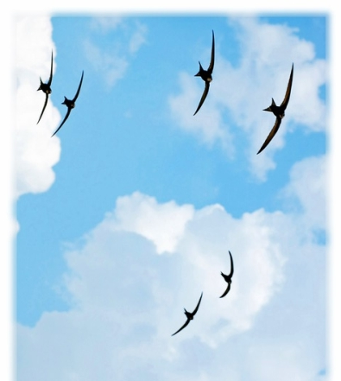

Slide 4
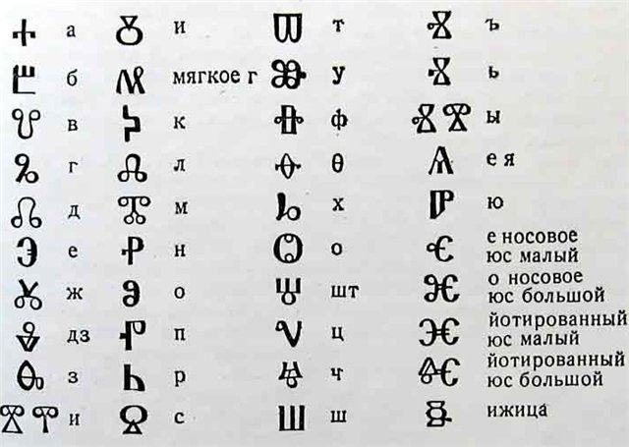

Slide 5
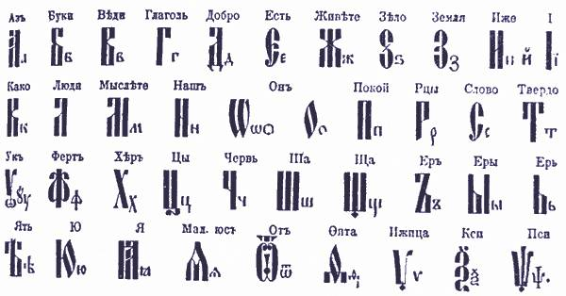

Slide 6
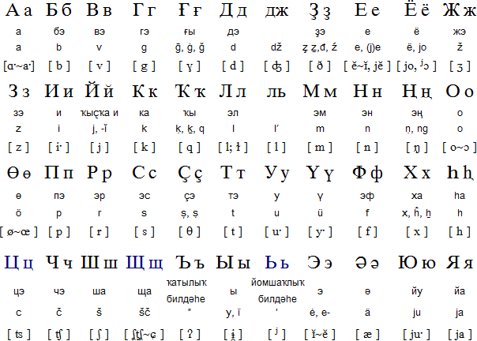

Slide 7
СОВРЕМЕННЫЙ
АЛФАВИТ
Буква | Название буквы | Буква | Название буквы | Буква | Название буквы
Аа | а | Лл | эль | Цц | це
Бб | бэ | Мм | эм | Чч | че
Вв | вэ | Нн | эн | Шш | ша
Гг | гэ | Оо | 0 | Щщ | ща
Дд | дэ | Пп | пэ | Ъъ | твёрдый знак
Ее. Её | е, ё | Рр | эр Ыы |  | ы
Жж | же | Сс | эс | Ьь | мягкий знак
Зз | зэ | Тт | тэ | Ээ | э
Ии | и | Уу | У | Юю | ю
Йй | и краткое | Фф | эф | Яя | я
Кк | ка | Хх | ха

Slide 9
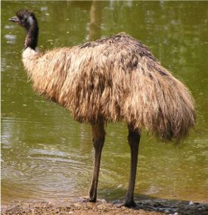

Slide 10
эй!
_
энерги я
_
_
_
_
_
_
_
__
поэма
_
_
_
_
_
_
_
_
_
_
экран

Slide 11
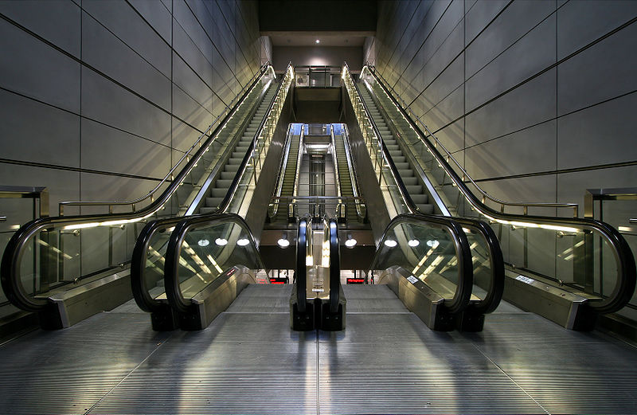
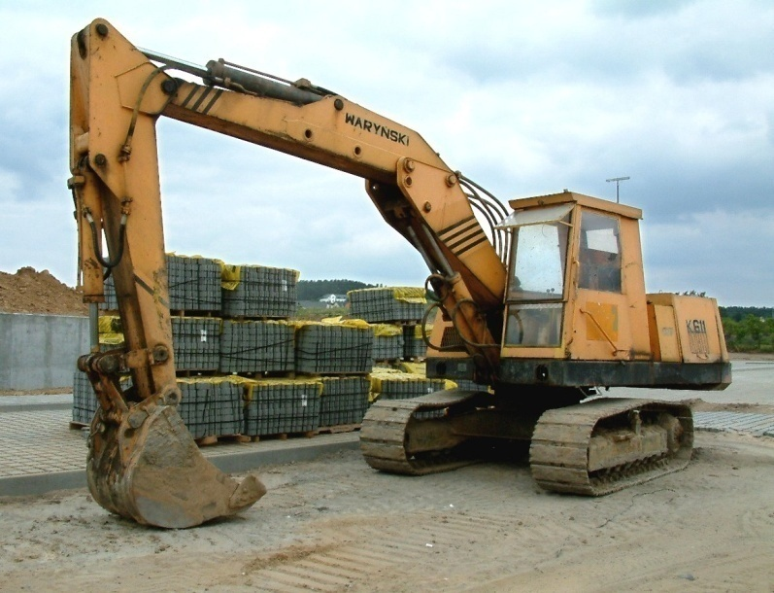
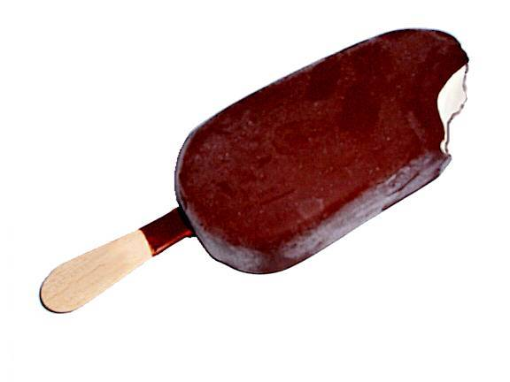
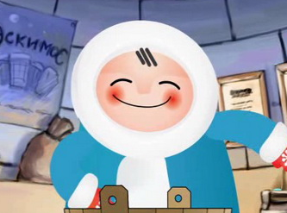
эскимо
эскимос
эскалатор
экскаватор

Slide 12
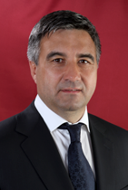
В. Г. Шайхразиев

Slide 13

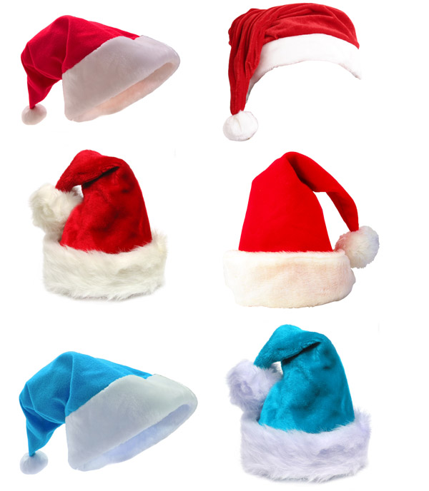
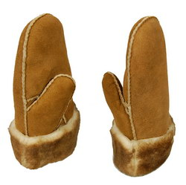
У
А
Е
М
Ё
И
О
Я

Slide 14
Э
Э
Э
Э
Э
Э

Slide 15
дуэт
маэстро
Эмма
силуэт
эскиз
эстафета
Эдик
дуэль
эхо
поэт

Slide 16
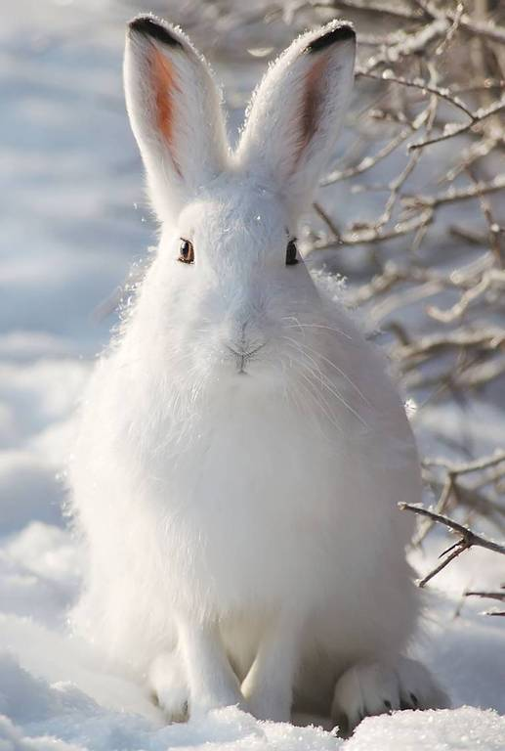

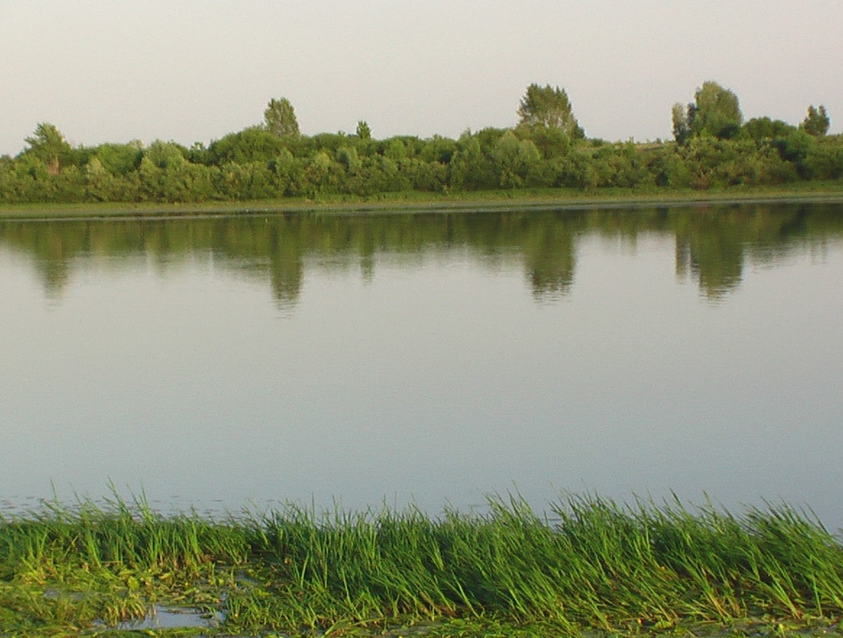

Slide 17
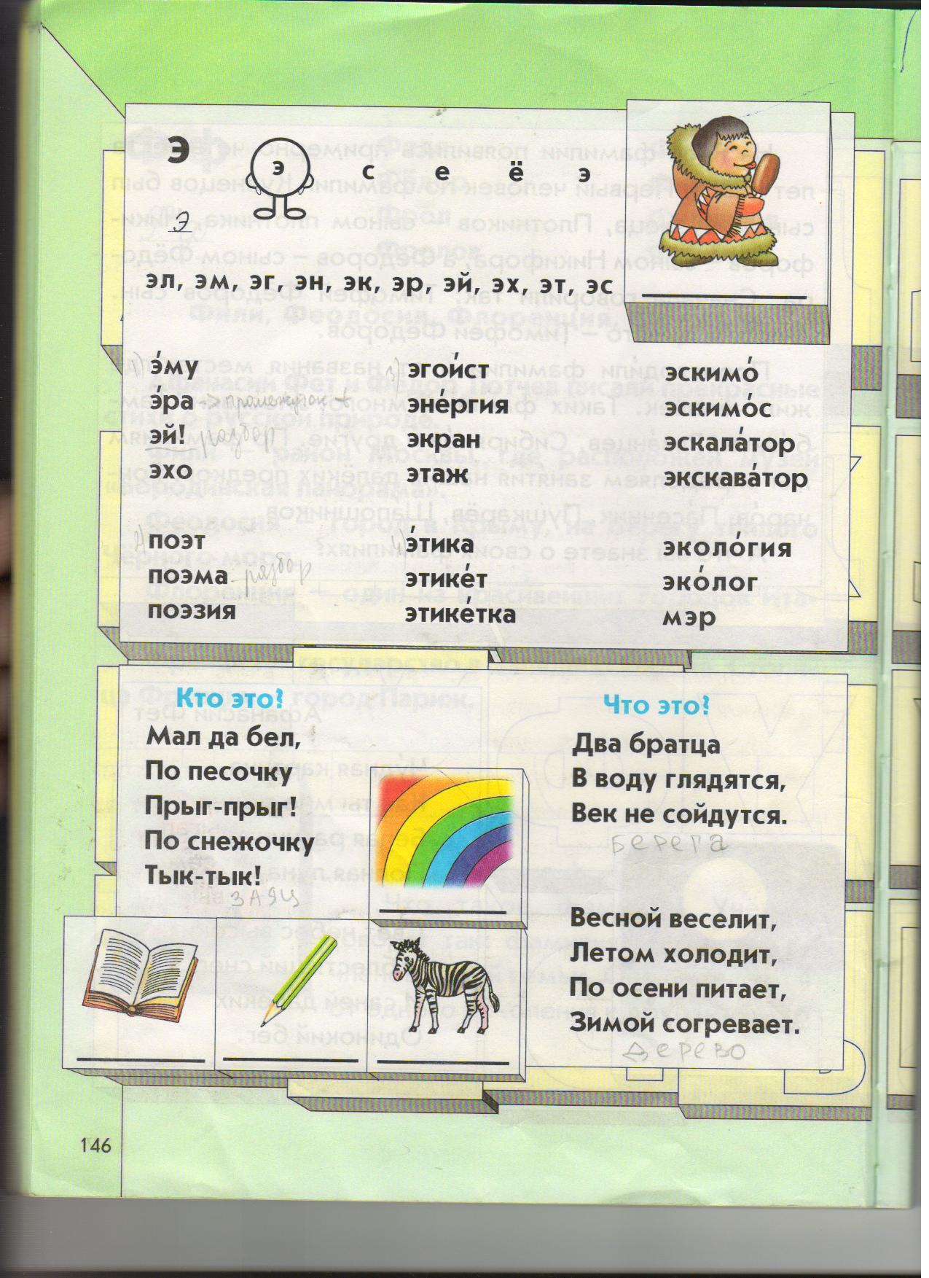

Slide 18
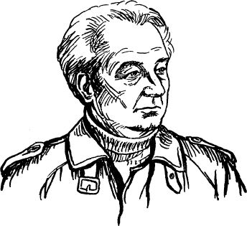
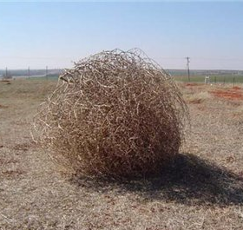
Николай Сладков
Из «Загадочных историй»
Бегающие кусты.
Ключевые слова:
куст, бежал, ветер, шар, семена

Slide 19
Спасибо за урок!

